Slide 1




ПРОГРАММА ДОЛГОСРОЧНЫХ СБЕРЕЖЕНИЙ (ПДС)
Новые возможности для инвестиций в свое будущее

Slide 2
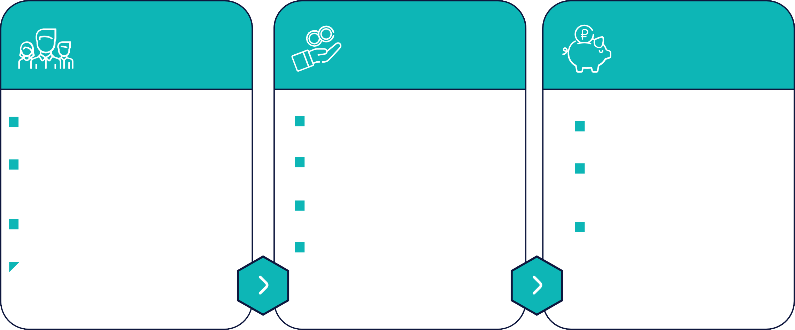
Программа долгосрочных сбережений (ПДС) – что это?
Новая возможность накоплений
ПДС
формируется
за счет
Средства ПДС можно гибко использовать
денежная подушка безопасности
сбережения на случай
непредвиденных ситуаций
регулярный доход
в будущем
небольшие ежемесячные отчисления
добровольных взносов гражданина
средств пенсионных
накоплений по ОПС
софинансирования государства
инвестиционного
дохода
после 15 лет действия договора
при достижении
55 лет (женщины)
и 60 лет (мужчины)
в особых жизненных ситуациях

Slide 3


Преимущества ПДС
Перевод пенсионных накоплений
по ОПС
Наследование – 100% средств на счете
Софинансирование государства –
до 36 тысяч рублей в год
в течение 3 лет
Государственные гарантии сохранности –
до 2,8 млн руб. + инвестиционный доход
Гарантия безубыточности – НПФ обязан обеспечить сохранность средств на счете
Налоговый вычет 13% – с суммы взносов до 400 тыс. руб. в год

Slide 4

Негосударственный пенсионный фонд (НПФ) – оператор ПДС
Доверие государства к НПФ
Накопления в НПФ застрахованы государством
ПДС – единственная программа софинансируемая государством
Отдельный налоговый вычет до 400 тыс. руб.
Контроль государства за НПФ
Надзор Банка России Жесткие требования и контроль
качества инвестиций, регулярное
стресс-тестирование
Доверие граждан и работодателей к НПФ
С 2001 года количество клиентов выросло более чем в 10 раз – с 4 млн до 42,5 млн человек
Активы под управлением увеличились с 0,1 трлн руб. до 5,1 трлн руб. (ОПС и НПО)
В 2023 году НПФ выплатили более 130 млрд руб. пенсий (ОПС и НПО)

Slide 5
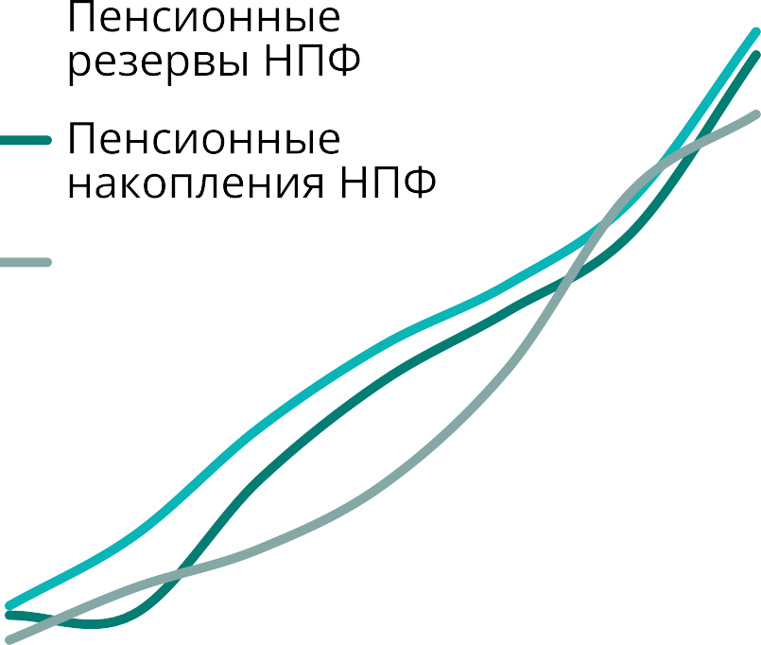
Защита накоплений граждан в ПДС
Доходность или сохранность сбережений?
(результаты социологического опроса)
Накопленная доходность НПФ
в сравнении с инфляцией
COXPAHH OCTb
HA HOCTb HA O O CT
O T OP HHOCTb
O CT O
HOCTb
HAC O AH
POCTOTA
PO PA HOCTb
OXO HOCTb
44%
60%
54%
52%
47%
%
%
%
%
30%
НПФ сохраняет
%
накопления
от инфляции
%
на длительном
периоде
%
времени
%
%
0%
%
201 2018 201 2020 2021 2022 мес
2023
*Данные исследований Банка России
9

Slide 6
Виды выплат по ПДС
Периодические выплаты: основания для назначения
^{А} Срок действия договора не менее чем 15 лет
или
_{Б} Достижение возраста 55 женщины/60 мужчины
Варианты выплаты накоплений:
Периодические
Выплаты в особой
жизненной ситуации
Выплата выкупной
Выплата
наследникам
выплаты
суммы
Пожизненно
На срок не менее
10 лет
На иной срок
предусмотренный договором
Дорогостоящие виды лечения
Потеря кормильца
За счет личных взносов участника ПДС
В случае смерти участника ПДС
(исключение –
пожизненная
выплата участнику ПДС)
5

Slide 7
4 шага для вступления в ПДС
Принять решение о подключении
к ПДС
Выбрать НПФ
Заключить договор
с выбранным
НПФ – на сайте,
в мобильном приложении, или очно
Вносить взносы
в любом размере
и с любой
периодичностью
01
02
03
04

Slide 8

Как перевести средства накопительной пенсии по ОПС в ПДС
Узнать в каком НПФ сейчас находятся пенсионные
накопления по ОПС
Принять решение
о переводе пенсионных накоплений по ОПС
в Программу
долгосрочных
сбережений
Заключить договор ПДС
с НПФ, в котором
находятся пенсионные накопления по ОПС
В этом же НПФ подать заявление о переводе пенсионных накоплений по ОПС в ПДС – в личном кабинете на сайте,
мобильном приложении
НПФ или очно
01
02
03

Slide 9
Пенсионные накопления по ОПС – как формировались и у кого есть?
Обязательный платеж работодателя. 22% направлялись в СФР
2002
2014 ²⁰²⁴
16% - страховая пенсия (СФР)
6% от ФОТ – отчисления
в накопительную часть пенсии
(ОПС) – находятся в НПФ/СФР
22% направлялись на формирование страховой пенсии (СФР)
Пенсионные накопления по ОПС пополняются только за счет инвестиционного дохода
НПФ/СФР
Формировалась за счет страховых взносов у граждан 1967 – 1997 годов рождения
в период с 2002 по 2013 гг.
С 2014 года – мораторий на новые взносы, увеличение происходит только за счет
инвестдохода, взносов по государственной программе софинансирования
Накопления по ОПС гражданина могут находиться в Социальном фонде России или НПФ
Узнать размер накоплений и где они находятся можно на госуслугах
8

Slide 10
Уникальность Программы
 | ПДС | Депозит в банке
Софинансирование | до 36 000 руб.
Налоговый вычет 13% (ежегодно) | Вернуть можно до 52 000 (60 000) руб./год на уплаченные взносы до 400 000 руб./год
Досрочная выплата | В особых жизненных ситуациях до 100% | Досрочная выплата с потерей дохода
Государственное страхование средств | 2 800 000 руб. | 1 400 000 руб.
Доходность | Инвестиционная доходность | Ставка по депозиту
Возможность смены оператора в период действия договора

Slide 11
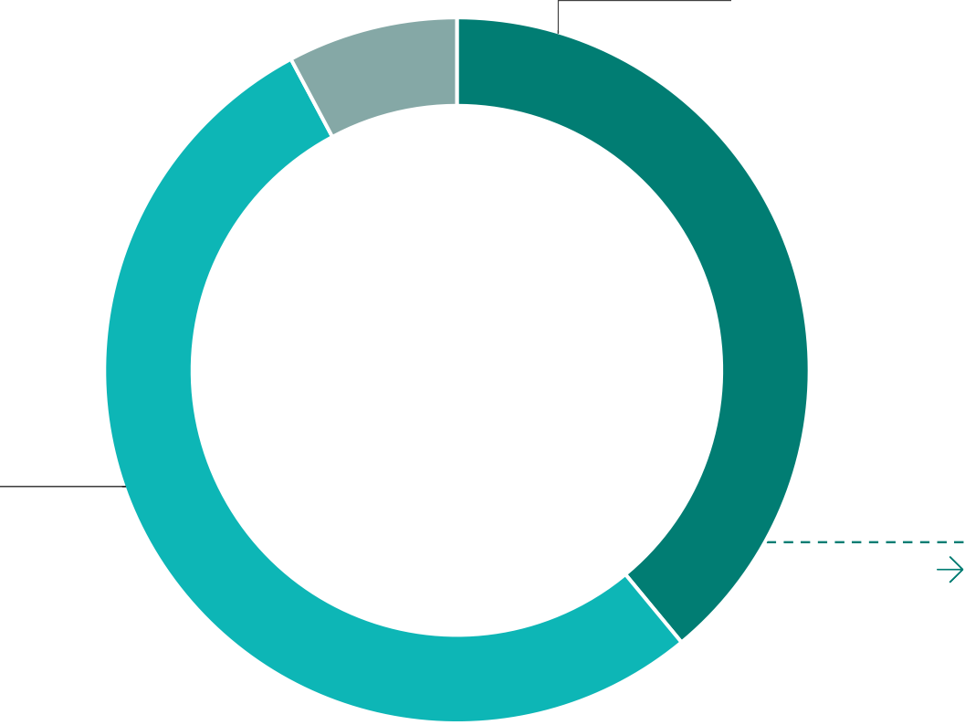





Пример расчета сбережений по ПДС
Софинансирование
Личные взносы
₽ 540 000
₽ 108 000
Параметры клиента
Мужчина, или
женщина 40 лет
₈%
₽ 1 454 551
Общая сумма накоплений за 15 лет
Расчетная
₽ 3 тыс. / месяц
Размер взносов
ставка
инвестдохода
15 лет
Период накопления
Инвест. доход
₽ 736 351
Софинансирование
Налоговый вычет
₽ 70,2 тыс.
Возврат
Налоговый
вычет на
внесенные
взносы
Пожизненные выплаты 6 тыс. руб. – в два раза больше ежемесячного взноса

Slide 12



СПАСИБО ЗА ВНИМАНИЕ!
pds.napf.ru

